Slide 1
Танграмм

Slide 2
Танграм — головоломка, состоящая из семи плоских фигур, которые складывают определённым образом для получения другой, более сложной, фигуры (изображающей человека, животное, предмет домашнего обихода, букву или цифру и т. д.)

Slide 3
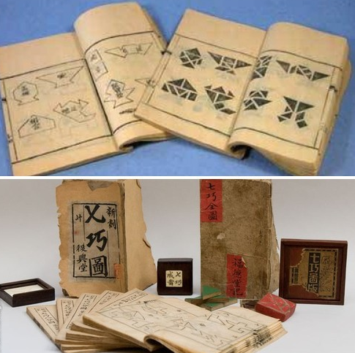
История происхождения головоломки

Slide 4
По одной из легенд танграм появился почти две с половиной тысячи лет тому назад в Древнем Китае.
У немолодого императора родился долгожданный сын и наследник. Шли годы. Мальчик рос здоровым и сообразительным не по летам. Но старого императора беспокоило, что его сын, будущий властелин огромной страны, не хотел учиться. Мальчику больше нравилось играть с игрушками. Император призвал к себе трех мудрецов, один из которых был известен как математик, другой прославился как художник, а третий был знаменитым философом, и повелел им придумать игру, забавляясь которой, его сын постиг бы начала математики, научился смотреть на окружающий мир пристальными глазами художника, стал бы терпеливым, как истинный философ, и понял бы, что зачастую сложные вещи состоят из простых вещей. И три мудреца придумали "Ши-Чао-Тю"- квадрат, разрезанный на семь частей.

Slide 5
К 1817 году Танграм стал популярной головоломкой в Европе, Англии и Америке. Китайцы производили и экспортировали большое количество наборов Танграм из слоновой кости, упакованные в красивые резные коробочки. В этих изданиях насчитывалось около 343 задачи.
Англия стала первой страной, которая начала копировать эту китайскую головоломку и выпускать книги и наборы Танграм в коробках.
Головоломка в 1918-1919 годах захватила воображение представителей аристократического круга, так и высшего общества Франции, Италии, Америки, Германии, Дании. В каждой стране были изданы по несколько видов книг с задачами, которых насчитывалось почти 1100 и из них 330 оригинальные. В период с 1865 по 1875 интерес к Танграму усилился. Были изданы новые книги с задачами из 2460 фигур и найдены 600 оригинальных!

Slide 6
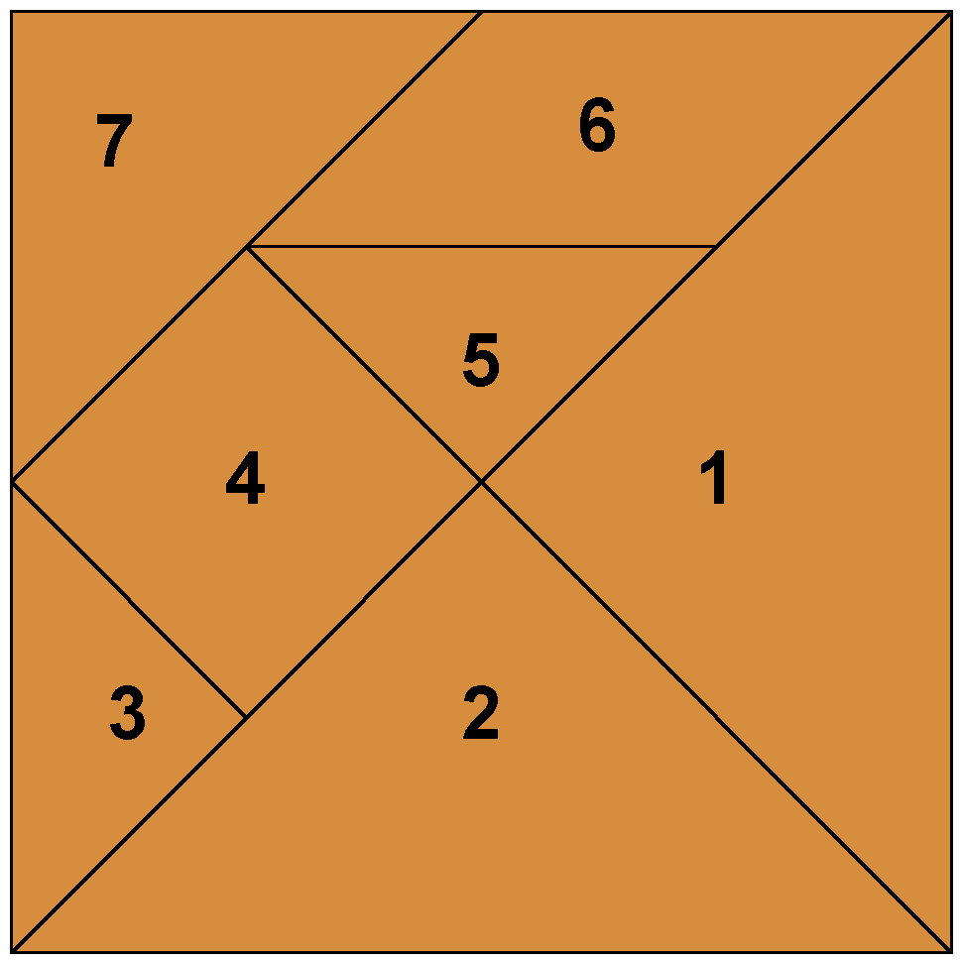
Фигуры-таны ТАНГРАМА
два больших равных треугольника (фигуры 1 и 2)
один средний треугольник (фигура 7)
два маленьких равных треугольника (фигуры 3 и 5)
один квадрат (фигура 4)
один параллелограмм (фигура 6)

Slide 7
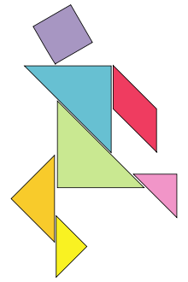
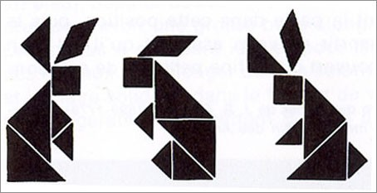
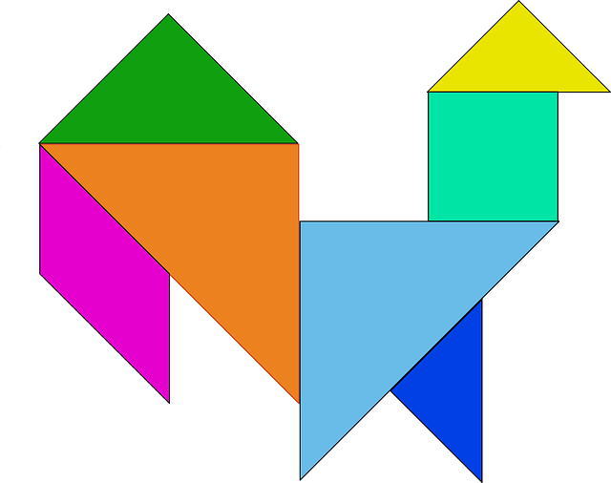
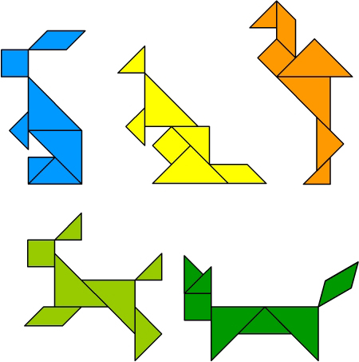
Фигуры танграма

Slide 8
Танграм в современности
Интересен опыт дизайнера Даниэль Лаго, придумавшего книжные полки «Tangram» в виде танцующих человечков . При этом он дает возможность пользователям самостоятельно придумывать композицию.

